Slide 1
2.1. Система мониторинга эффективности руководителей всех образовательных организаций
Количество педагогов
Количество ОО
Департамент образования ЯО
8419
Дошкольное образование
409
ИРО, ЦНППМ
10154
Общее образование
370
+8 ЧОУ
МОУО, Муниципальные методические службы
Дополнительное образование
1278
75
Среднее профессиональное образование / ДО
1778 / 1513
33
Образовательные организации
21619
ИТОГО
917

Slide 2
Трек 1. Повышение качества управленческой деятельности руководителей образовательных организаций
Трек 2. Формирование и использование кадрового резерва руководителей образовательных организаций
Перечень региональных концептуальных документов:
Перечень региональных концептуальных документов:
Государственная программа ЯО «Развитие образования в ЯО на 2021-2024 годы
Приказ департамента образования Ярославской области от 22.06.2022 № 283/01-03 " Об утверждении Концепции формирования и использования отраслевых резервов управленческих кадров в сфере образования Ярославской области"
2. Приказ департамента образования Ярославской области от 15.07.2022 №277/01-03 «Об утверждении Положения о региональной системе мониторинга эффективности руководителей общеобразовательных организаций Ярославской области и региональных показателей оценки эффективности руководителей и признании утратившими силу приказов департамента образования Ярославской области»
3. Приказ департамента образования Ярославской области от 01.02.2023 № 61/01-03 "О внесении изменений в приказ департамента образования Ярославской области от 15.07.2022 № 277/01-03"
Notes:
Концепция о формировании кадрового резерва

Slide 3
Показатели мониторинга по приказу от 15.07.2022 №277/01-03 (с изм. от 01.02.2023 № 61/01-03)
№ п/п | Наименование группы показателей
Цель: Качество управленческой деятельности руководителей образовательных организаций
1 | Наличие внутренней системы объективной оценки качества образования
2 | Показатели качества подготовки обучающихся общеобразовательных учреждений Ярославской области (рассчитываются по показателям раздела «Оценка ключевых характеристик качества подготовки обучающихся», утв. приказом департамента образования Ярославской области от 24.06.2022 № 244/01-03 «Об утверждении Положения о системе оценки качества подготовки обучающихся общеобразовательных организаций Ярославской области»)
3 | Показатели системы выявления, поддержки и развития способностей и талантов у обучающихся
4 | Показатели системы профориентации
5 | Показатели система мониторинга школьного благополучия (школьного климата)
6 | Показатели системы воспитательной работы
7 | Другие показатели эффективности руководителя
Цель: обеспечение ОО квалифицированными управленческими кадрами
8 | Формирование системы кадрового резерва
Notes:
В управленческом цикле 2022 года принято решение о мониторинге эффективности с использованием данных 2022 года, в связи с чем некоторые показатели не будут рассчитаны для оценки. В следующем разделе приведены показатели, по которым и будет проведен мониторинг эффективности в действующем управленческом цикле.
Показатели эффективности разработаны с учетом методических рекомендаций ФИОКО и опыта региона, в том числе опыта оценки эффективности руководителей ПОО, в котором принято, что «показатель – характеристика, раскрывающая основные направления деятельности руководителя с учетом достижения поставленных задач и использованных ресурсов»

Slide 4
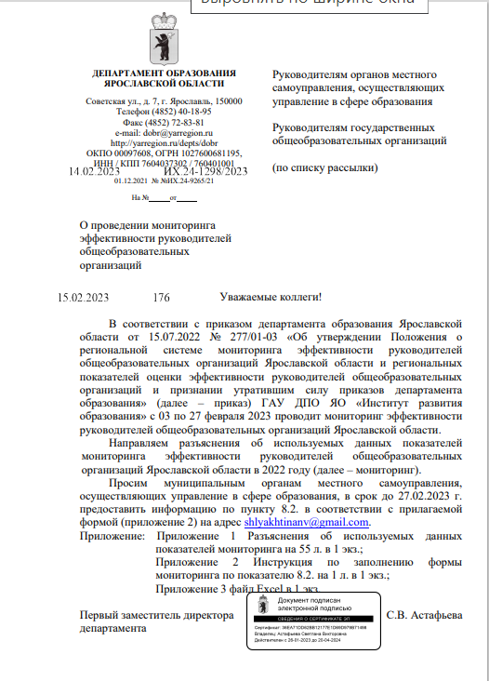
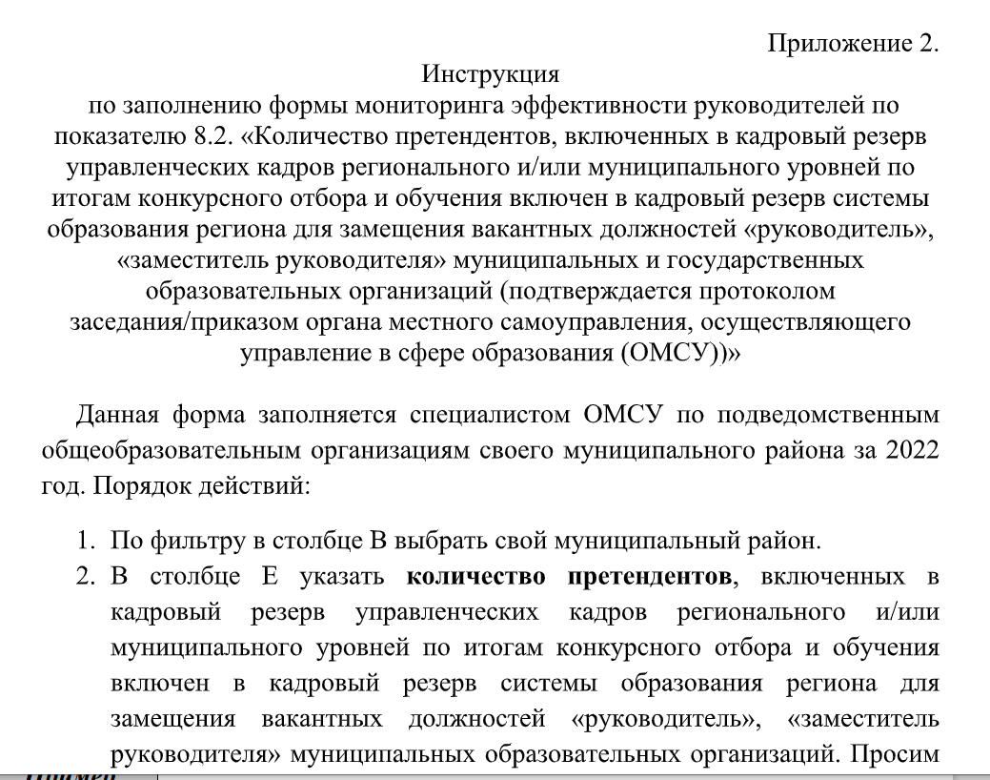

Slide 5
Анализ результатов мониторинга по группе 1 «Наличие внутренней системы объективной оценки качества образования»
Показатель 1.3. Степень соответствия результатов ВСОКО и результатов оценки ОГЭ по русскому языку
Показатель 1.4. Степень соответствия результатов ВСОКО и результатов оценки ОГЭ по математике
Баллы / 1.3 | Значение (R для РЯ, ОГЭ)
3 | 0,987 - 0,796
2 | 0,795 - 0,732
1 | 0,727 - 0,642
0 | 0,641 - (-0,441)
СрЗнач | 0,700
Баллы / 1.4 | Значение (R для МАТ, ОГЭ)
3 | 0,975 - 0,825
2 | 0,825 - 0,776
1 | 0,775 - 0,695
0 | 0,691 - (-0,027)
СрЗнач | 0,752

Slide 6
Показатель 1.5. Степень соответствия результатов ВСОКО и результатов оценки ЕГЭ по русскому языку
Показатель 1.6. Степень соответствия результатов ВСОКО и результатов оценки ЕГЭ по математике
Баллы / 1.5 | Значение (ЕГЭ РЯ)
3 | 0,01 - 0,51
2 | 0,52 - 0,63
1 | 0,64 - 0,75
0 | 0,76 - 0,98
СрЗнач | 0,630
Баллы / 1.6 | Значение (ЕГЭ МАТ)
3 | (-0,21) - 0,46
2 | 0,47 - 0,63
1 | 0,64 - 0,76
0 | 0,77 - 0,89
СрЗнач | 0,580
#Н/Д
#Н/Д

Slide 7
показатель 4.1. Удовлетворенность обучающихся качеством профориентационной работы
показатель 4.3. Доля обучающихся, охваченных проектом «Билет в будущее»
Баллы / 4.3 | Значение (% обуч, Билет в будущее)
3 | 89,6 - 19,1
2 | 18,6 - 8,9
1 | 8,2 -1,7
0 | 0
СрЗнач | 18,2

Slide 8
Показатель 5.1. Удовлетворённость обучающихся образованием
Показатель 5.3. Удовлетворенность обучающихся отношением учителей к ним

Slide 9
Показатель 5.2. Соответствие параметров организационной культуры ОО
Баллы / 5.2 | Значение (оргкультура)
3 | 88,48 - 58,49
2 | 58,46 - 51,98
1 | 51,97 - 45,52
0 | 45,46 - 13,58
СрЗнач | 52,190

Slide 10
Показатель 6.2 Степень сопротивления к принятию асоциальных установок
Показатель 6.3 Степень сформированности активной жизненной позиции
Баллы / 6.2 | Значение (сопротивл. асоциальн.)
3 | 13,73 -46,49
2 | 46,58 - 49,82
1 | 49,94 - 52,51
0 | 52,56 - 65,19
СрЗнач | 48.80
Баллы / 6.3 | Значение (социал. активность)
3 | 91,94 - 72,09
2 | 72,07 - 69,47
1 | 69,43 - 67,35
0 | 67,32 - 45,83
СрЗнач | 69,65

Slide 11
7.1. Степень привлекательности образовательной организации при реализации образовательных программ
отношение фактической численности получателей образовательной услуги на конец учебного года к началу учебного года
Баллы / 7.1 | Значение
3 | 137,5 - 100,00
2 | 99,92 - 99,03
1 | 98,98 - 98,51
0 | 98,44 - 61,54 (0)
СрЗнач | 99,24

Slide 12
7.2. Качество условий осуществления образовательной деятельности

Slide 13
7.3. Доля представителей администрации ОО (руководителя, заместителей, кроме заместителей по АХР), имеющих высшее профессиональное образование или дополнительную профессиональную подготовку по направлениям подготовки "Государственное и муниципальное управление", "Менеджмент", "Управление персоналом"
Баллы / 7.3 | Значение
3 | 100,00 - 100,00
2 | 88,89 - 60,00
1 | 50,00 - 33,33
0 | 28,57 - 16,67 (0)
СрЗнач | 69,30

Slide 14
7.4. Доля представителей администрации образовательной организации (руководитель, заместители, руководители структурных подразделений), прошедших курсы повышения квалификации за последние три года в соответствии с перечнем ППК по актуальным вопросам РСО
Баллы / 7.4 | Значение
3 | 100,00 - 85,71
2 | 83,33 - 75,00
1 | 71,43 - 50,00
0 | 42,86 - 12,5 (0)
СрЗнач | 43,04

Slide 15
7.5. Наличие дополнительных общеобразовательных программ (школьного музея, театра, хора, медиацентра, спортклуба)

Slide 16
7.6. Наличие дополнительных общеобразовательных программ, реализуемых в сетевой форме

Slide 17
7.7. Наличие дополнительных общеобразовательных программ, реализуемых в каникулярный период

Slide 18
7.8. Наличие в ОО условий для обучения детей с ОВЗ
1.наличие специалистов для осуществления учебного процесса для детей с ОВЗ (психолог, дефектолог, логопед),
2.доля педагогических работников, работающих с детьми с ОВЗ, прошедших курсы повышения квалификации по вопросам инклюзивного и специального (коррекционного) образования и/или прослушали модуль по вопросам инклюзивного и специального (коррекционного) образования, 33%
3.функционирование психолого-педагогического консилиума,
4.организация психолого-педагогического сопровождения 84%

Slide 19
7.9. Доля учителей-предметников, прошедших оценку предметных и методических компетенций с использованием контрольных измерительных материалов ФИОКО в апреле и сентябре 2022 года
Баллы / 7.9 | Значение (доля педагогов, Оценка)
3
2 | 36 - 3
1 | 2 - 1
0 | 0
СрЗнач | 3,00

Slide 20
7.10. Наличие информационного ресурса для сопровождения наставничества педагогических работников в ОО (раздел/ рубрика /(странички) «Наставничество»
7.11. Наличие локальных нормативных актов, регламентирующих меры стимулирования педагогических работников образовательной организации, включённых в систему наставничества (куратор, наставник), размещенных на сайте ОО

Slide 21
Трек 2. Формирование и использование кадрового резерва руководителей образовательных организаций
проведение конкурса на включение в кадровый резерв руководителей образовательных организаций;
оценка управленческих компетенций претендентов в кадровый резерв (выгрузка после 20 мая 2023)
проведение обучения и стажировок для претендентов, включенных в кадровый резерв;
назначение руководителей образовательных организаций с учетом результатов мониторинга эффективности руководителя ОО и/или по результатам конкурса на включение в кадровый резерв.
Notes:
Разработка Концепции по формированию резерва управленческих кадров руководителей образовательных организаций ЯО
Изучение практики работы с резервом руководителей образовательных организаций в муниципальных системах образования ( мониторинг показатель 8.2)

Slide 22
8.2. данные Количество претендентов, включенных в кадровый резерв управленческих кадров регионального и/или муниципального уровней по итогам конкурсного отбора и обучения включен в кадровый резерв системы образования региона для замещения вакантных должностей «руководитель», «заместитель руководителя» муниципальных и государственных образовательных организаций (подтверждается протоколом заседания/приказом МОИВ)

